Slide 1

緊急開催！！ 3・8 院内オンライン集会
崖っぷちから突き落とされる介護保険
これではもたない、在宅も施設も！
第一部 厚労省との質疑応答
まさかの訪問介護報酬引き下げ！
ICT化で介護施設の職員減らし！
図表提供 榑松佐一

Slide 2
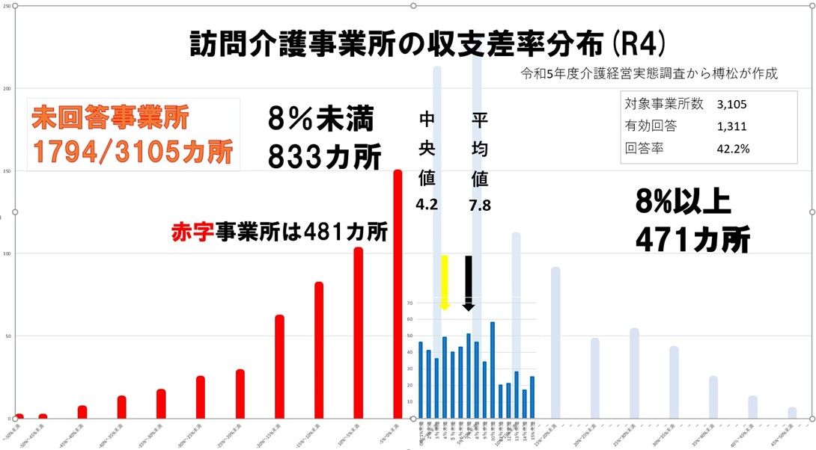
これでは1000事業所廃業も
訪問介護事業所「利益率7.8％」の実態
1月22日、厚労省 が発表した来年度の 介護報酬は訪問介護 がまさかのマイナス 改定でした。その理 由として訪問は利益 率が高いというので、 厚労省に資料を請求。 するとこんな実態が わかってきました。
20％もの利益をあ げる大手が平均を上 げ、1/3は赤字です。 未回答の1794カ所 を入れるとその倍に もなると思われます。 これを一律に下げた ら、廃業が続出しか ねません。

Slide 3
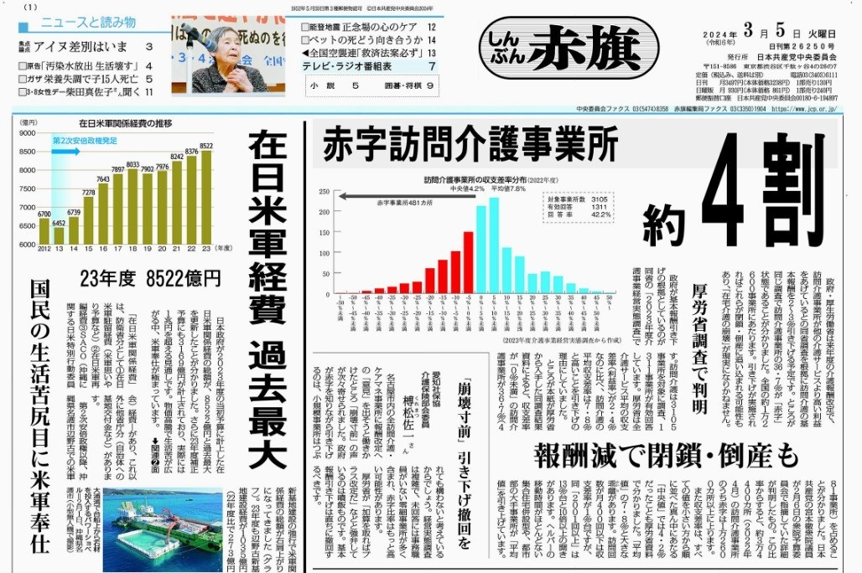

Slide 4
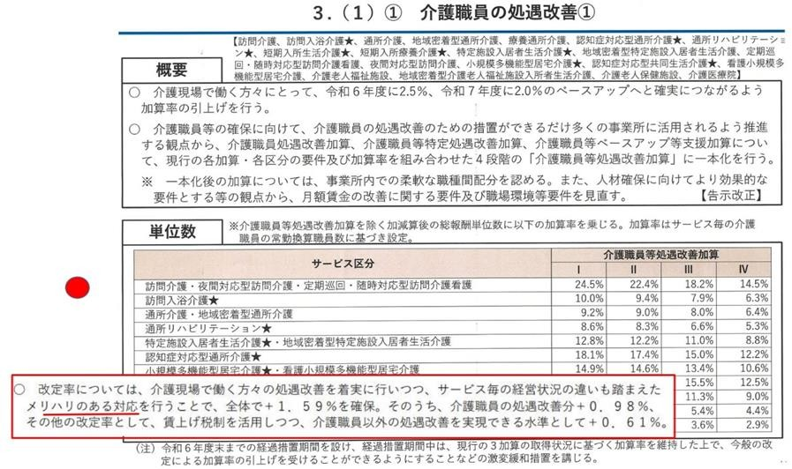
厚労省は1月22日 発表の処遇改善① で「サービス等の経 営状況の違いも踏 まえた、メリハリの ある対応を行う」とし ました。

Slide 5
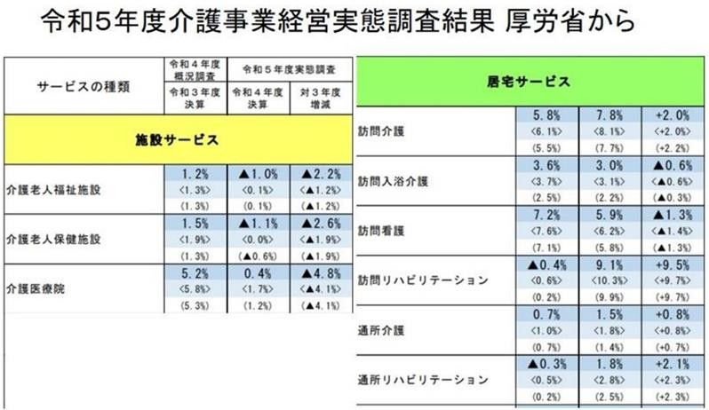
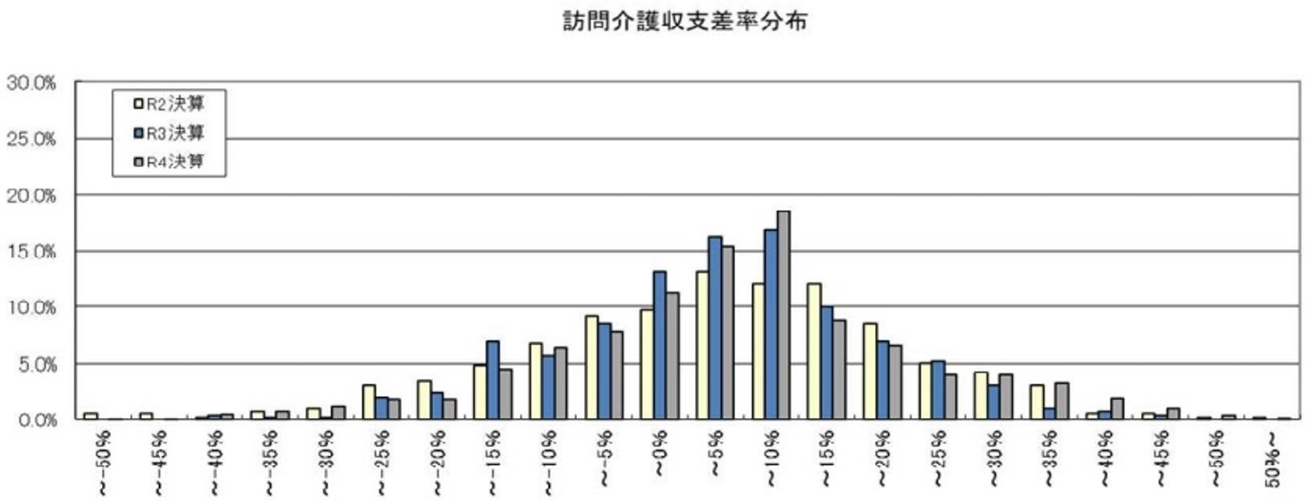
そこで訪問介護事業所は高い利 益率（7.8％）を上げているので 訪問の介護報酬を引き下げまし た。グラフで見ると5～10％がと ても多く見えます。

Slide 6
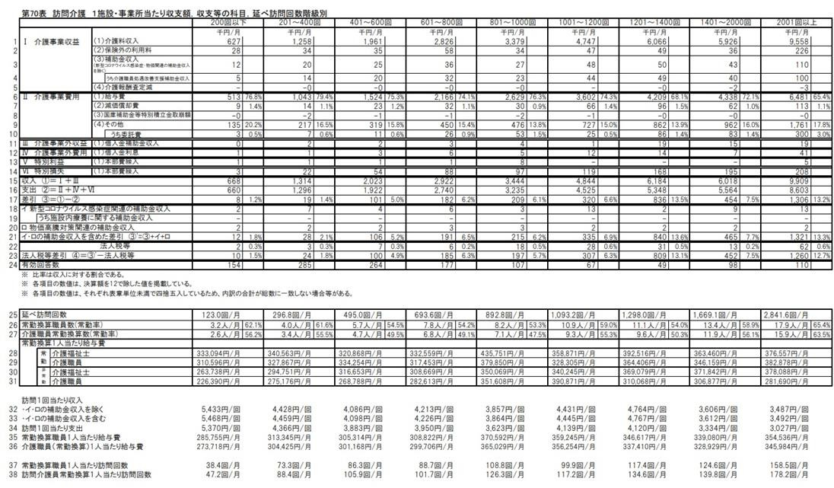
そこで調査票をみると表70で事業所毎訪問回数別の利益率をみると月600回以下は5％未満、 月1200回以上の事業所は11％と二倍以上の差がありました。

Slide 7
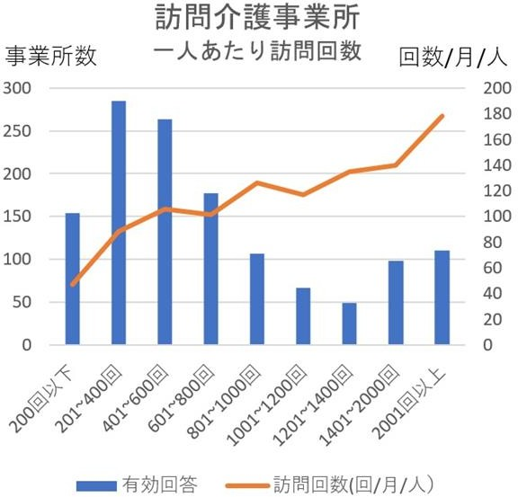
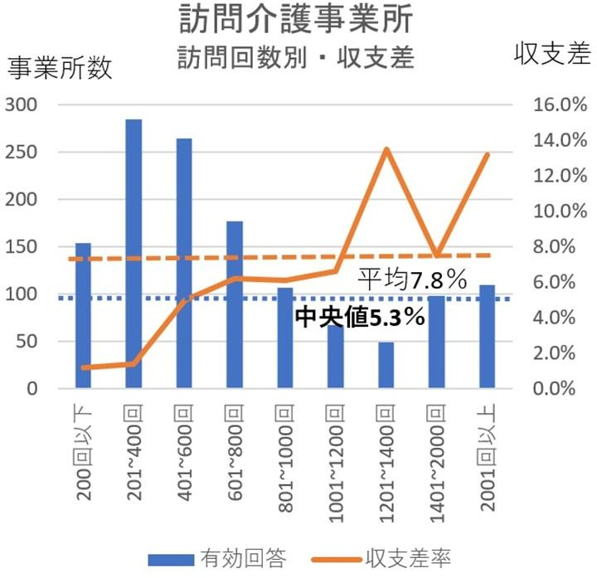
大手は常勤職員一人当たり月訪問数も158.5回/月、1日平均8回にもなります。サ高住などに隣接した事 業所なら可能です。利益率の平均はこの資料からだと訪問回数で真ん中の事業所の利益率は5.3％程度 になりました

Slide 8
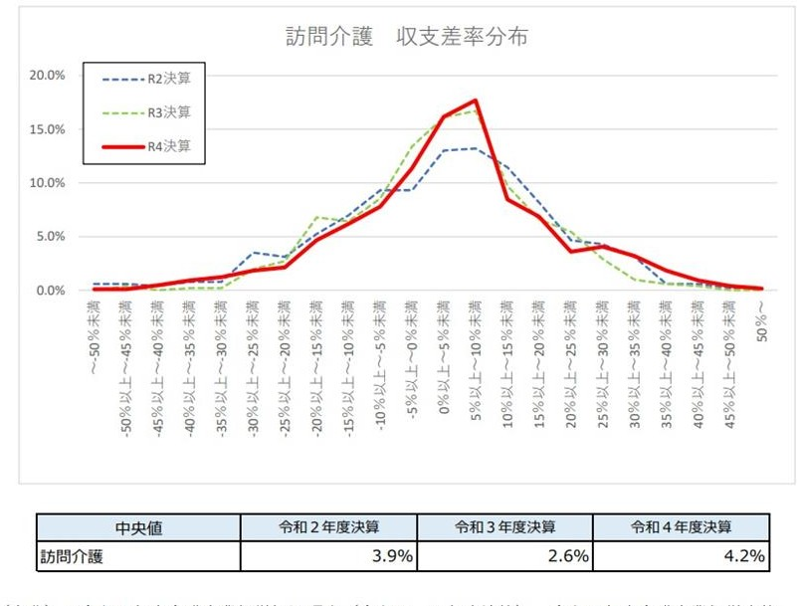
そこで収支差率毎 の事業所数のデー タを請求したところ 5%刻みのグラフが 送られてきました。 山は5％～10％の ところにありますが、 中央値は4.2％と
なっていました。 私の概算よりさらに 低いことがわかりま した。

Slide 9
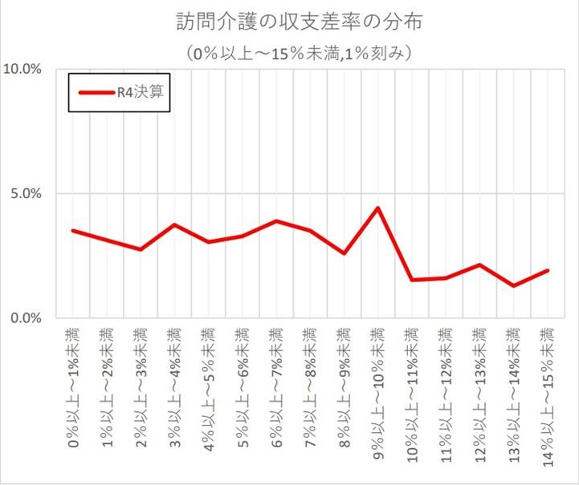
5%刻みではあまりに おおざっぱすぎるの で1％刻みのデータを 求まましたが、全部 は出せないというの で0％～15％のところ だけ出してもらいまし た。
これを見ると7.8％あ たりに山はなく平坦で した。

Slide 10
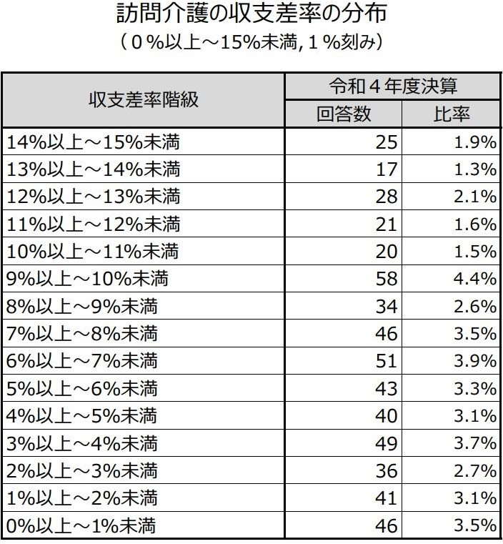
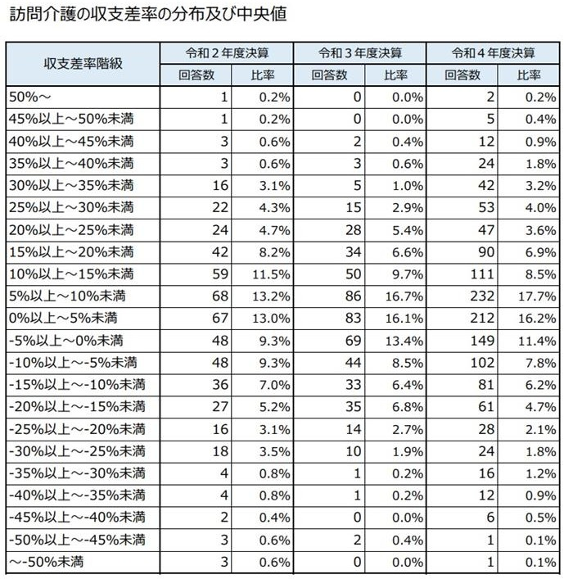
これが元データです。左が収支差率全体を5％ 刻みで分けたもの、右はこのうち0％～15％を 1％刻みにしたものです

Slide 11
以上のデータをまとめたものが下図になります。平均値は7.8％ですが、8%未満は回答1311カ
所中833カ所、赤字事業所は481カ所になります。さらに未回答事業所が1794カ所あります。
未回答の中 には事業所 加算ができ ない小規模 事業所が多 く含まれて いると思い ます。
赤字事業所 はずっと多 い可能性が あります。

